Slide 1


Slide 2

Metodología / diseño investigación
Facultad de Ingeniería –Departamento de Ingeniería Civil y Agrícola - Sede Bogotá

Slide 3
Diseño de la investigación / Metodología
Describe el plan general que se realizará para responder a la pregunta de investigación y alcanzar los objetivos propuestos. Debe plantear el tipo de estudio, la estrategia de investigación, los métodos de investigación, los materiales y los datos a usar.
Describe el plan general que se realizará para abordar el problema y alcanzar los objetivos propuestos. Debe plantear el tipo de estudio, los métodos de estudio, los materiales y los datos a usar.
Visualizar la manera práctica y concreta de contestar las preguntas de investigación, además de cumplir con los objetivos fijados.
Diseño se refiere al plan o estrategia concebida para obtener la información que se desea con el fin de responder al planteamiento del problema
Notes:
Se sugiere arrancar con un solo diseño.
Se debe elegir un tipo de diseño

Slide 4
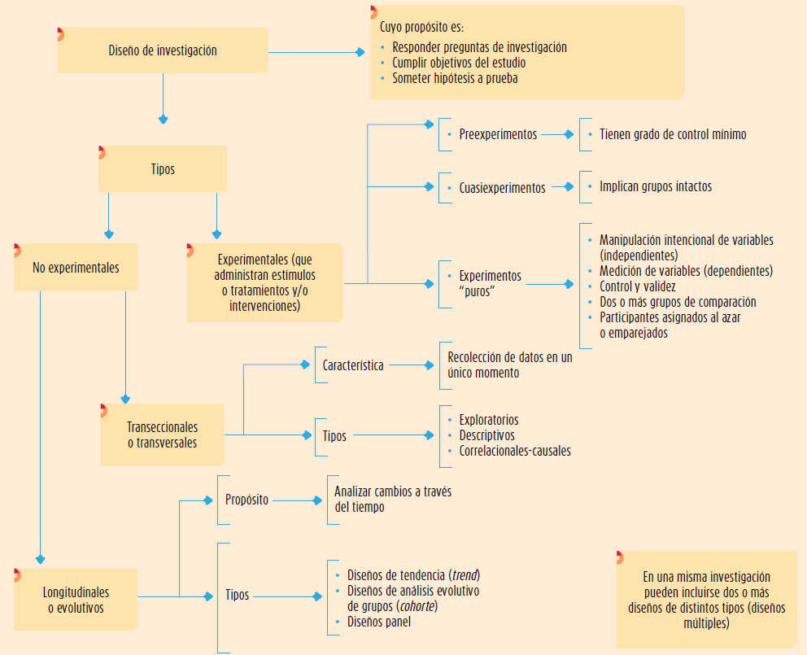
Tomado de: Sampieri, Fernández, y Baptista (2014)
Notes:
Experimental: “elegir o realizar una acción” y después observar las consecuencias.
Manipulan intencionalmente una o más variables independientes (supuestas causas antecedentes), para analizar las consecuencias que la manipulación tiene sobre una o más variables dependientes (supuestos efectos consecuentes), dentro de una situación de control para el investigador.
Experimento, que se puedan medir variables dependientes e independientes. Tener claro grado de validez o confianza del experimento.
No experimental: investigación que se realiza sin manipular deliberadamente variables. no hacemos variar en forma intencional las variables independientes para ver su efecto sobre otras variables
Observar fenomenos tal como se dan en su contexto natural

Slide 5
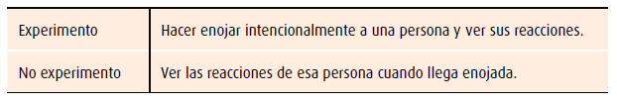
No experimental
Sampieri, Fernández, y Baptista (2014)
Trasversal: recolectan datos en un solo momento, en un tiempo único. Su propósito es describir variables y analizar su incidencia e interrelación en un momento dado. Es como “tomar una fotografía” de algo que sucede.
Trasversal exploratorio → conocer una(s) variable(s), comunidad, contexto, evento, situación. Se aplican a problemas de investigación nuevos o poco conocidos.
Trasversal descriptivo → indaga la incidencia de las modalidades o niveles de una o más variables en una población.
Trasversal correlacional-causal → describen relaciones entre dos o más categorías, conceptos o variables en un momento determinado.
Notes:
Encuestas de opinion seria trasversal descriptive o correlacional

Slide 6
No experimental
Sampieri, Fernández, y Baptista (2014)
Longitudinal: Estudios que recaban datos en diferentes puntos del tiempo, para realizar inferencias acerca de la evolución del problema de investigación o fenómeno, sus causas y sus efectos.
Longitudinal de tendencia → analizan cambios al paso del tiempo en categorías, conceptos, variables o sus relaciones de alguna población en general.
Longitudinal de evolución → examinan cambios a través del tiempo en subpoblaciones o grupos específicos (cohortes).
Longitudinal de panel → Igual que los anteriores, pero siempre con los mismos participantes.
Notes:
Encuestas de opinion seria trasversal descriptive o correlacional

Slide 7
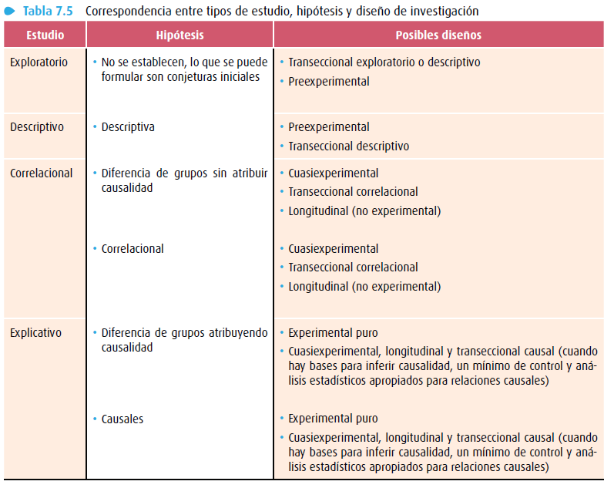
Tomado de: Sampieri, Fernández, y Baptista (2014)

Slide 8
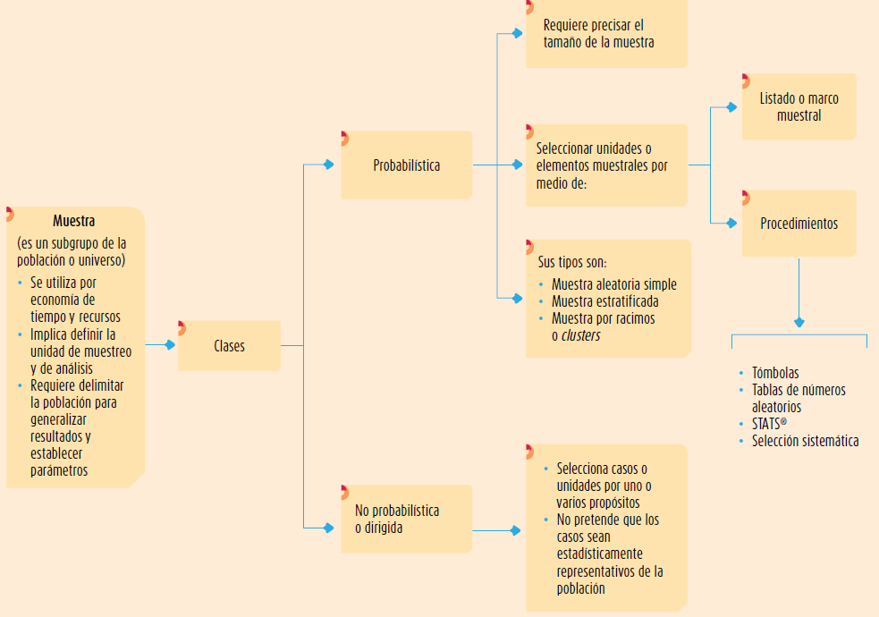
Muestra
Tomado de: Sampieri, Fernández, y Baptista (2014)

Slide 9
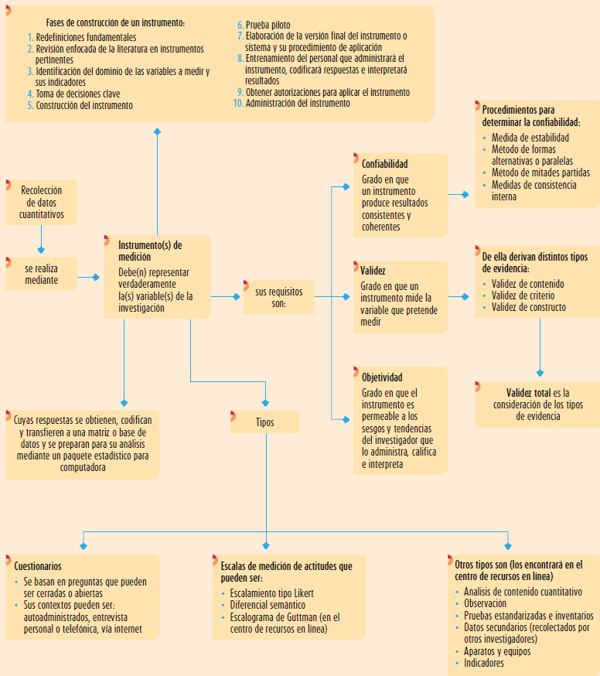
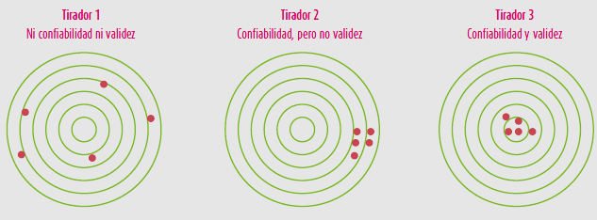
Recolección de datos cuantitativos
Tomado de: Sampieri, Fernández, y Baptista (2014)

Slide 10
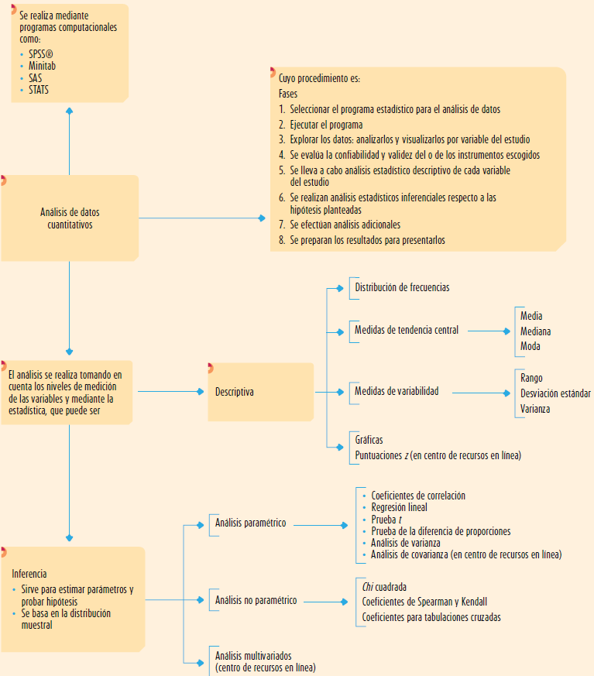
Análisis de datos cuantitativos
Tomado de: Sampieri, Fernández, y Baptista (2014)

Slide 11
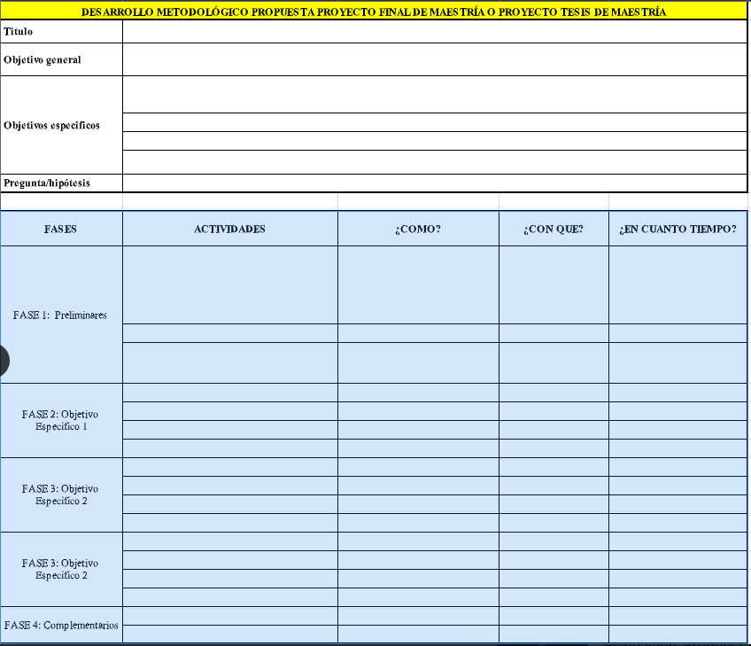

Slide 12
Cronograma
Facultad de Ingeniería –Departamento de Ingeniería Civil y Agrícola - Sede Bogotá

Slide 13
Cronograma
Cronograma es un calendario de trabajo o de actividades a desarrollar como parte de una formulación de una propuesta o proyecto de maestría.
Es una herramienta importante para establecer el grado de cumplimiento de las actividades, retrasos y cambios necesarios en los proyectos finales o tesis de maestría.
Las actividades se establecen desde la metodología planteada. Se sugiere que las actividades se presenten en orden de fases y cronológicamente.
El cronograma debe consta de al menos dos elementos: actividades o tareas, duración prevista en el tiempo.
La asignación de tiempo puede darse en semanas, meses, trimestres o semestres.
Algunas actividades tomarán más o menos tiempo de lo previsto. Se recomienda establecer fechas límite, revisarlo periódicamente y que hacer modificaciones a partir de los retrasos.
El cronograma debe ser totalmente viable y realista, no olvidar tener en cuenta los periodos vacacionales. Considerar la ruta crítica del cronograma.
Notes:
Consideraciones para el desarrollo de un cronograma dentro de un proyecto
1.- Tipo de proyecto (profundización, investigación).
3.- Grado de conocimiento del tema
4.- Claridad en los resultados esperados
5.- Flexibilidad de las fuentes de financiación
USAR EL CRONOGRAMA COMO UNA HERRAMIENTA QUE EVOLUCIONA PERMANENTEMENTE NO ES ESTATICA

Slide 14
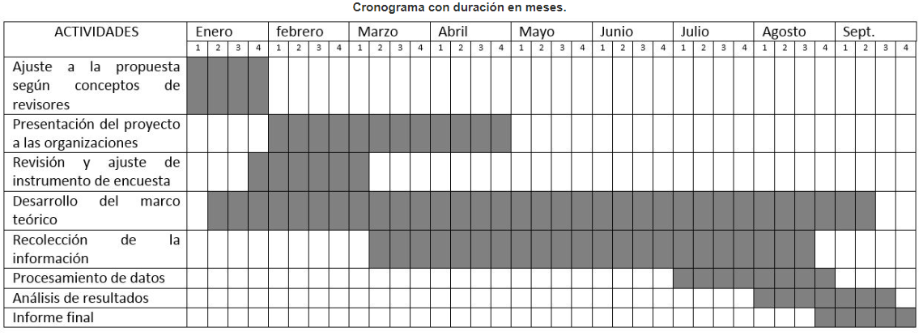
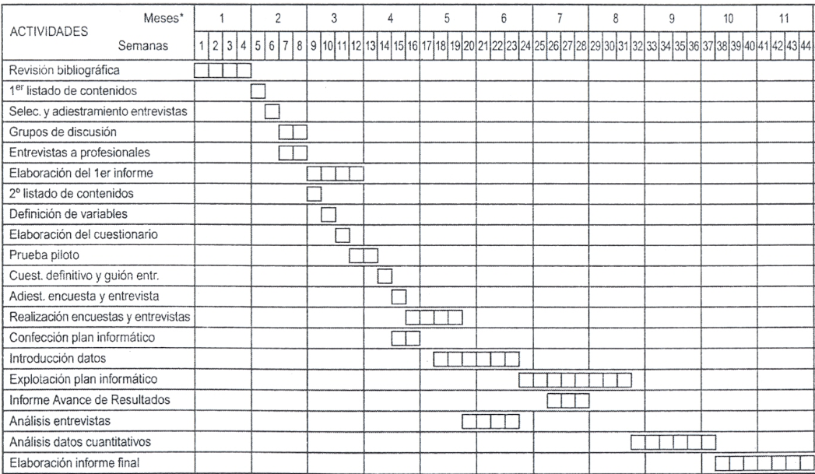
EJEMPLOS CRONOGRAMA
Recuperado de: Bernal, C.A. (2010). Metodología de la investigación. (3ª edición). Colombia: PEARSON.
Recuperado de: Mendicoa, G.E. (2003). Sobre tesis y tesistas: lecciones de enseñanza. Buenos Aires: Espacio Editorial.
Notes:
Abajo diagrama de Gantt

Slide 15
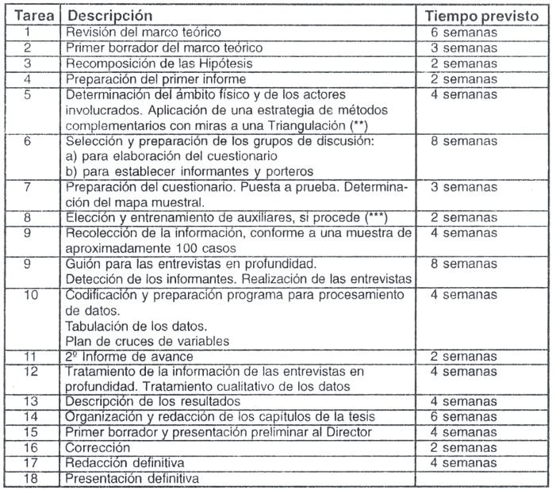
EJEMPLOS CRONOGRAMA
Recuperado de: Mendicoa, G.E. (2003). Sobre tesis y tesistas: lecciones de enseñanza. Buenos Aires: Espacio Editorial.

Slide 16
Presupuesto
Facultad de Ingeniería –Departamento de Ingeniería Civil y Agrícola - Sede Bogotá

Slide 17
Presupuesto
El presupuesto debe presentar la descripción general y detallada de los recursos necesarios para hacer frente al desarrollo proyecto final o tesis de maestría.
En el presupuesto se debe tener en cuenta lo estipulado en la Resolución 016 de 2012 de la Rectoría.
DOS TIPOS DE APORTES:
1.- Aportes Monetarios/Contrapartida
e.g. : Monto de dinero que la entidad financiadora entrega.
2.- Aportes no monetarios o valorizados/contrapartida:
Laboratorios
Computadores
Horas hombre
Uso de infraestructura
Uso de equipos

Slide 18
Consideraciones sobre la elaboración del presupuesto de investigación
1.- Claridad en lo que se desea realizar
2.- Estrecha vinculación con el cronograma
3.- Conocimiento de tramites de logística
4.- Solicitar Cotizaciones
5.- Incluir siempre que se pueda un porcentaje para imprevistos.
6.- Monitorizar permanentemente en función al Cronograma
7.- NUNCA SUPONER MONTOS SIEMPRE ESTAR SEGURO DE LOS MISMOS

Slide 19
PRESUPUESTO
Item | Cantidad | Tiempo | Total | Institución 1 | Institución 2
A. Personal
Honorarios del Investigador
Asistente de Investigación
B. Equipos
Computador
Internet
Impresora
C. Viajes
Viáticos (35.000 x 20 días)
Transporte
D. Materiales
Casetes (15)
Fotocopias
E. Servicios Técnicos
Transcripciones de las entrevistas (15 casetes)
Total del proyecto
Notes:
El formato y los rubros contenidos en la misma varían significativamente de acuerdo a la institución a la cual se le presenta el proyecto para su financiación. Por lo general, en la columna de la izquierda se presentan los rubros, mientras que en las de las de la derecha los costos y el total.

Slide 20
PRESUPUESTO EJEMPLO
MES | ABRIL | MAYO | JUNIO | JULIO | AGOSTO | SEPTIEMBR E | OCTUBRE | NOBIEMBR E | DICIEMBR E | ENERO | FEBRERO | MARZO
INCENTIVO | 600 | 600 | 600 | 600 | 600 | 600 | 600 | 600 | 600 | 600 | 600 | 600
HONORARIO | 3021 | 3021 | 3021 | 2803 | 2803 | 2803 | 2803 | 2803 | 2803 | 2803 | 2803 | 2674
DTI | 212.5 | 212.5 | 212.5 | 212.5 | 212.5 | 212.5 | 212.5 | 212.5 | 212.5 | 212.5 | 212.5 | 212.5
EQUIPOS |  | 2000 | 2000 |  |  |  |  | 1000 | 300
INFRAESTRUCTURA |  | 750 | 750
FUNGIBLES | 300 | 1835 | 695 | 695 | 695 | 695 | 895 | 195 | 195 | 195 | 195 | 195
GASTOS GENERALES | 100 | 200 | 200 | 200 | 700 | 200 | 200 | 200 | 200 | 200 | 200 | 200
GASTOS COMUNES | 86 | 86 | 86 | 86 | 86 | 86 | 86 | 86 | 86 | 86 | 86 | 86
PASAJES Y VIATICOS | 100 | 150 | 200 | 3500 | 200 | 200 | 200 | 200 | 200 | 200 | 200 | 200
GASTOS ADMINISTRACION
TOTAL | 4420 | 8855 | 5965 | 8097 | 5300 | 4797 | 4997 | 5297 | 4597 | 4297 | 4297 | 4297
Actividad | Monto
Movilidad para entrevistas a profundidad | 100
Hojas Bond | 40
Tinta Impresora | 100
Total | 240
Notes:
El formato y los rubros contenidos en la misma varían significativamente de acuerdo a la institución a la cual se le presenta el proyecto para su financiación. Por lo general, en la columna de la izquierda se presentan los rubros, mientras que en las de las de la derecha los costos y el total.

Slide 21
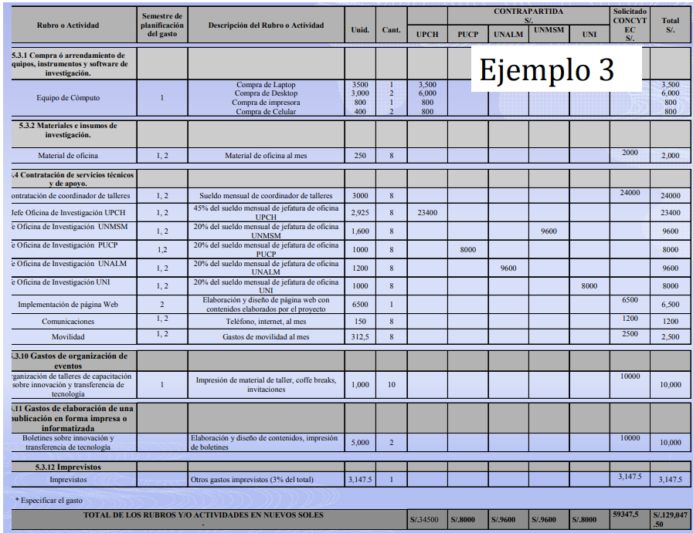
PRESUPUESTO EJEMPLO

Slide 22
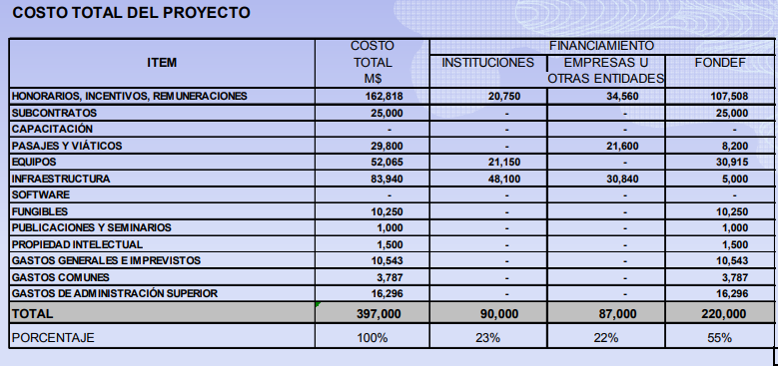
PRESUPUESTO EJEMPLO

Slide 23
Consideraciones Finales cronograma y presupuesto
1.- Por lo general el cronograma y presupuesto son los últimos en desarrollar.
2.- Tener claro conocimiento de los resultados que se esperan del proyecto.
3.- La cooperación entre las partes del proyecto es importante para desarrollo del mismo.
4.- Verificar mensualmente el grado de avance a través del cumplimiento del cronograma y presupuesto.
5.- Modificar el cronograma y presupuesto en función de la realidad del proyecto.

Slide 24
Gracias
REFERENCIAS
Bernal, C.A. (2010). Metodología de la investigación. (3ª edición). Colombia: PEARSON.
Blaxter, L., Hugues, C., Tight, M. (2000). Cómo se hace una investigación. (Gabriela Ventureira, trad.). España: Gedisa. (Trabajo original publicado en 1996).
Mendicoa, G.E. (2003).0 Sobre tesis y tesistas: lecciones de enseñanza. Buenos Aires: Espacio Editorial.
Sampieri, R., Fernández, C., y Baptista, M. (2014). Metodología de la investigación. México: Mc GrawHill.
Notes:
https://drive.google.com/drive/folders/14q2-PyM0YWIUASV9k7-tUUmF716jvN3i

